Slide 1


Apresentação inicial do projeto
Picand Go
João Antunes
Rui Pinto
Luís Pereira
Desenvolvimento Web Multimédia

Slide 2

Logótipo
Ícone

Slide 3


Descrição do projeto
O projeto consiste numa aplicação desenvolvida para a web com o objetivo de fazer entregas de bens.
O utilizador pode escolher entre 4 perfis: cliente, condutor, empresa e admin (têm diferentes funções e funcionalidades dependendo do tipo de perfil mas todos são clientes).
O utilizador ao entrar na aplicação é necessário fazer registo/login para usufruir dela e fazer a compra mediante os produtos que as empresas irão disponibilizar, de seguida faz a encomenda e efetua o pagamento, por fim os condutores entregam as encomendas.

Slide 4




Tecnologias ADOTADAS
Node.js
SQLite
Vue.js
Back-End
Base de Dados
Front-End

Slide 5


Tecnologias ADOTADAS
Git
GitHub
Sistema de controle de versões
Repositório
+
Documentação

Slide 6




Opções de registo/login
Cliente
Empresa +
Cliente
Condutor
+
Cliente
Admin
+
Cliente

Slide 7

Visão CLIENTE-utilizador
O cliente pode adicionar produtos e quantidades a serem encomendadas.
Pode editar e cancelar a encomenda antes do pagamento.
Consegue avaliar a entrega da encomenda.

Slide 8

Visão Empresa-utilizador
A empresa pode adicionar, editar e eliminar os produtos que vende.
Para a empresa continuar na plataforma tem que apresentar um nível de rating positivo.
A empresa ao registar-se tem de esperar que seja aceite.

Slide 9
Visão CONDUTOR-utilizador
O condutor pode aceitar ou recusar a encomenda que irá entregar.
O condutor ao registar-se tem de esperar que seja aceite.

Slide 10
Visão ADMIN-utilizador
O Admin está encarregue de aceitar as empresas e os condutores a entrarem na plataforma.

Slide 11
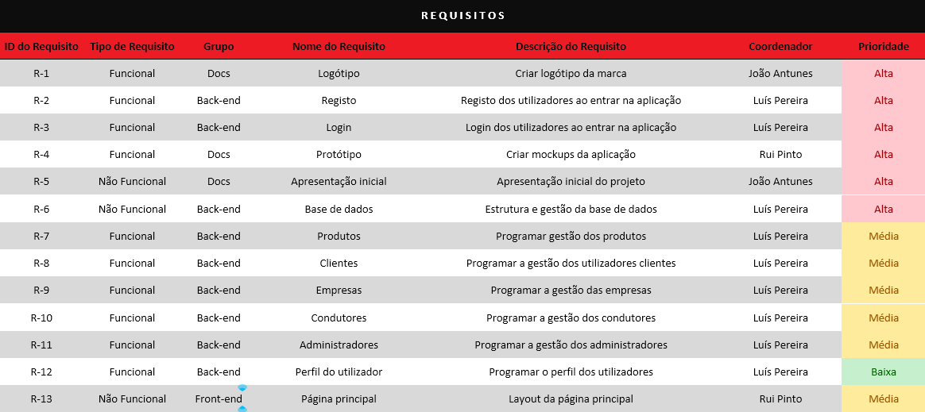
Requisitos

Slide 12
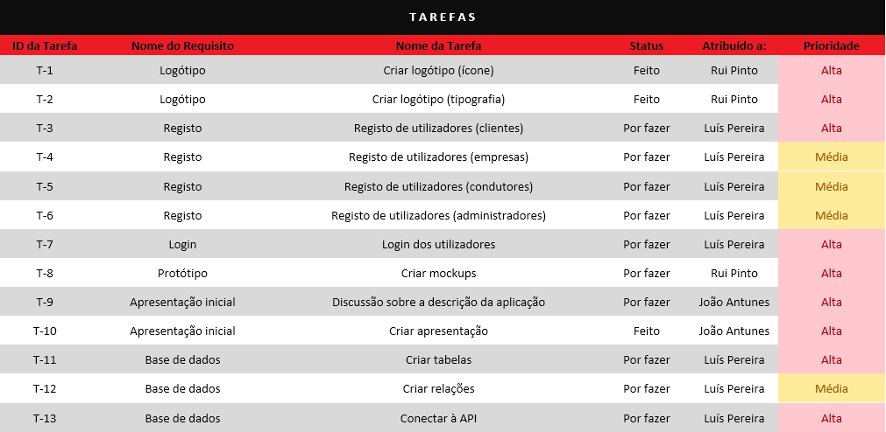
TAREFAS

Slide 13
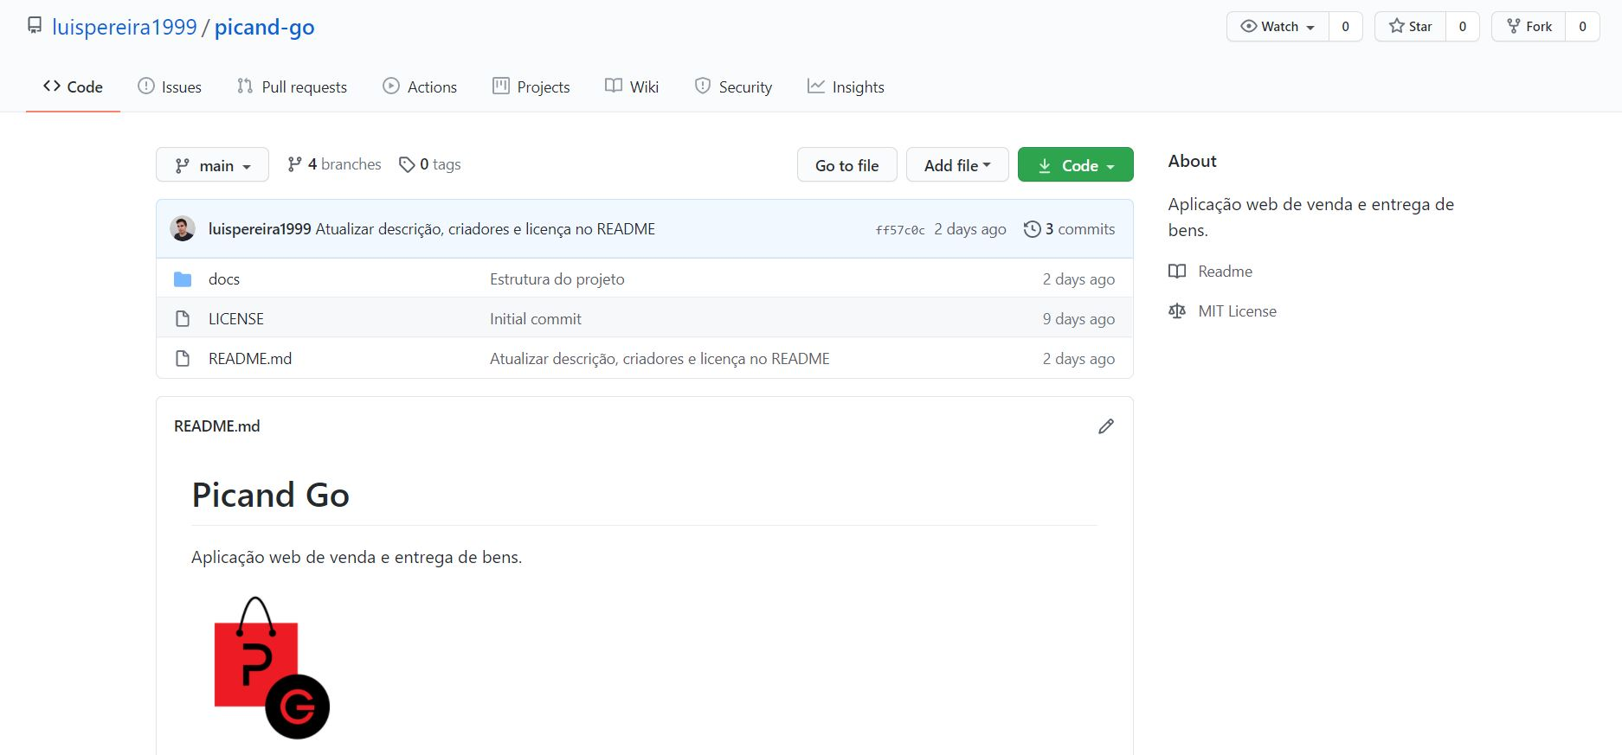

github
Main Branch

Slide 14
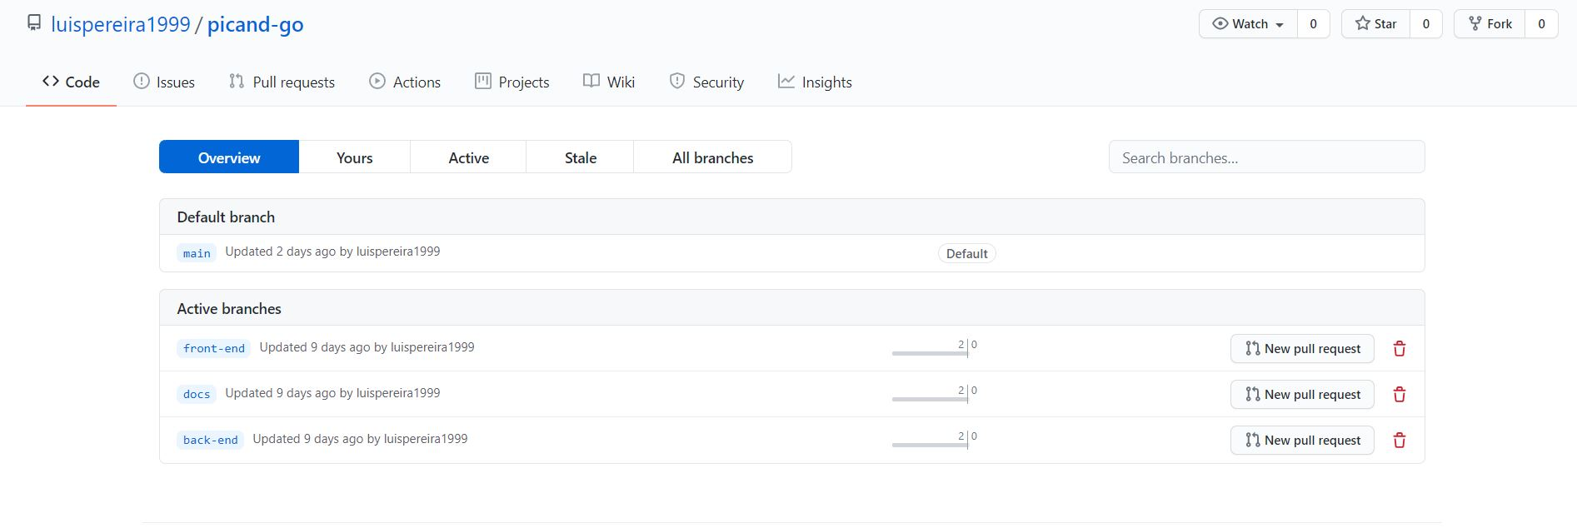

GITHUB
4 Branches:
Main
Front-end
Docs
Back-end

Slide 15
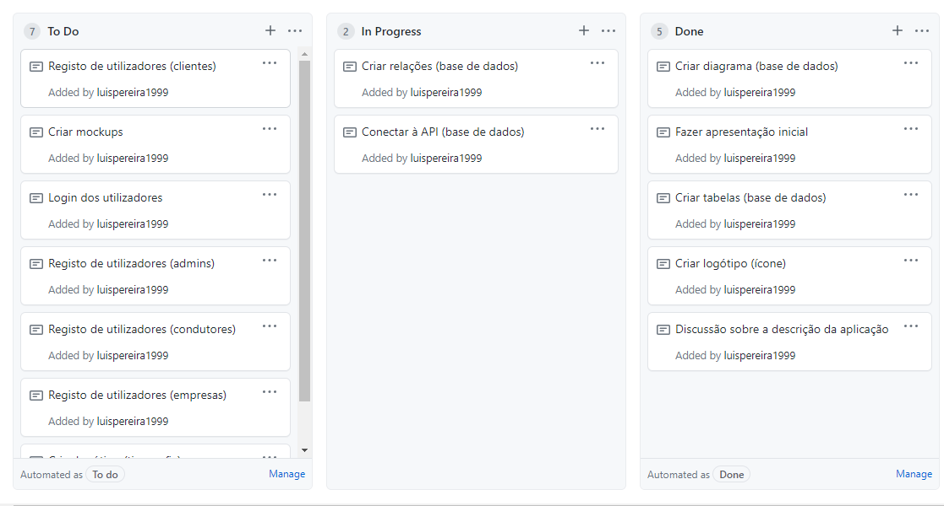
github
Project

Slide 16
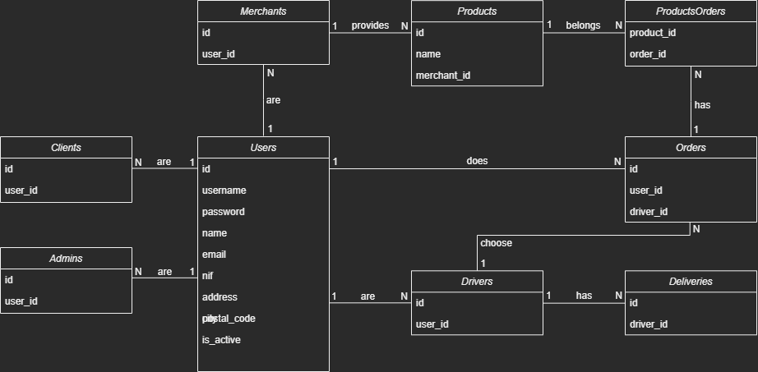
Base de dados

